Slide 1
Nástroje vizuálního managementu

Slide 2
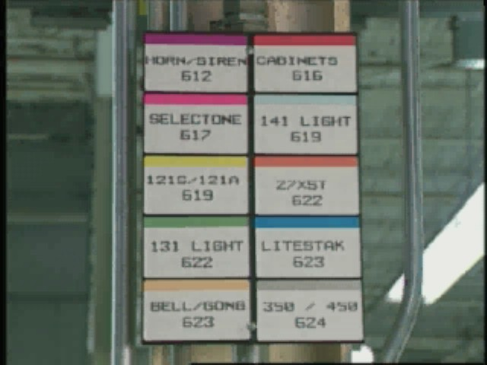
Karty KANBAN

Slide 3
Lean/Six Sigma
VE SLUŽBÁCH
Vizuální Management:
Výsledková tabule zpracovaných objednávek
Včera: 443 objednávek 1.61 Orders/Hr
Dnes: 440 objednávek 1.66 Orders/Hr
Hodiny Plánováno Stav plnění +/- rozdíl Poznámky
7-8 60 53 - 7 Systém spadl na 5min.
8-9 60 59 - 8
9-10 45 48 - 5
10 -11 60 61 - 4 protáhl se oběd
11-12 30 34 0
12-13 60 59 - 1
13-14 50 50 - 1
14-15 40 41 0
15-16 35 35 0
Celkově 440 440

Slide 4
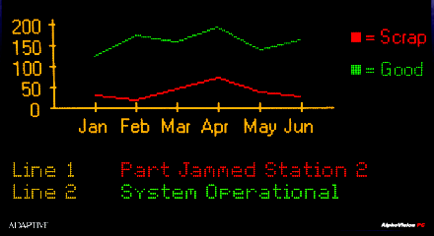
Systém měření
Výtěžnost
  Quantity good vs quantity rejected
Odpad
Amount of scrap by lot or run
Přepracování
Amount of rework by lot or run
Přestavby a změny nastavení
Amount of lost production time during job changeovers
Prostoje
Amount of time the process was not available to produce

Slide 5
Systém měření
Current State
CURRENT METRICS
Metrics - Describe the metric.
Define how it is measured.
Define how it is calculated.
Define frequency of metric.
Describe how metric relates (flows up
or drills down) to other metrics
Define Metric ownership
Define Metric reporting (media)
Define Metric distribution
Define Metric System Audits

Slide 6
Typy měření
Paretův digram @ Pracovní stanice nebo stroj
30
25
20
15
10
Fault 1
Fault 2
Fault 3
Fault 4
Fault 5

Slide 7
Typy měření
Run Charts
30
25
20
15
10
Time 7 8 9 10 11 12 1 2 3 4 5
of Day

Slide 8
Typy měření
Run Charts
Extend out this measurement:
Why?
To determine peak order:
time of day
day of the week
week of the month
month of the year
30
25
20
15
10
Day M T W Th FR

Slide 9
OEE Measurements:
The OEE improvement measurement is the product of three different measurements:
Equipment Availability (EA)
Equipment Efficiency Performance (EEP)
Equipment Quality Performance (EQP)

Slide 10

Poslání
Posláním naší společnosti je …
Cíle pro rok 2005 jsou:
1.
2.
Pro více informací nás kontaktujte
www.bec.xxx.com
800-321-6763

Slide 11





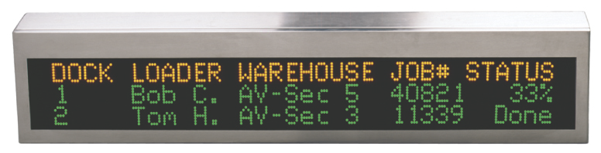

Slide 12
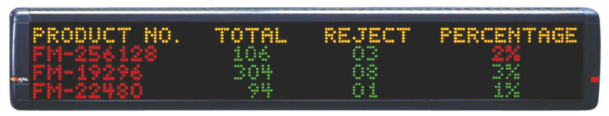
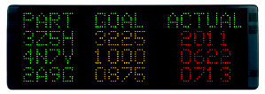
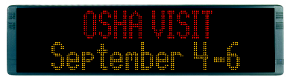


Slide 13
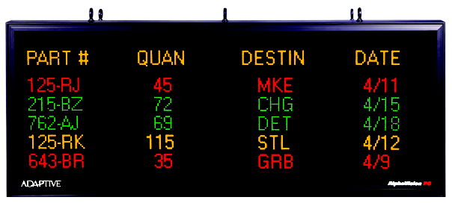

Slide 14
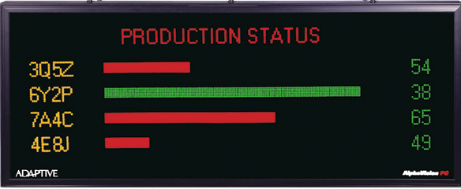


Slide 15
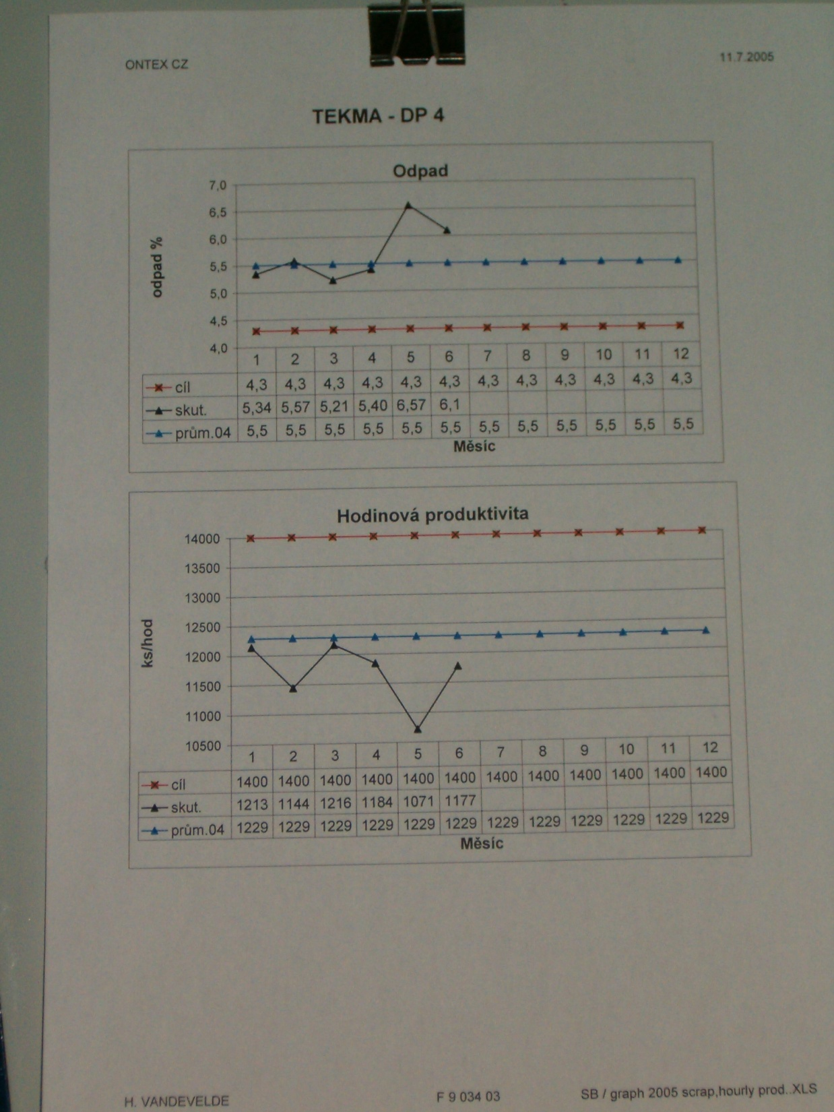

Slide 16
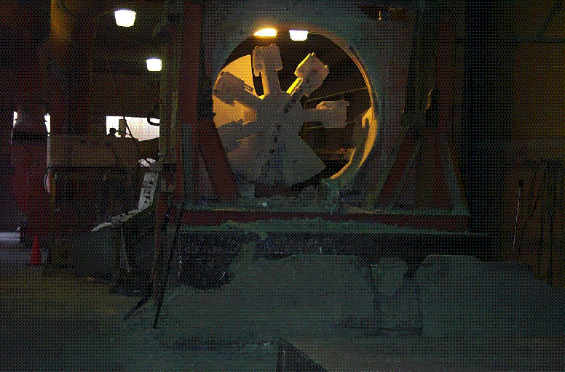
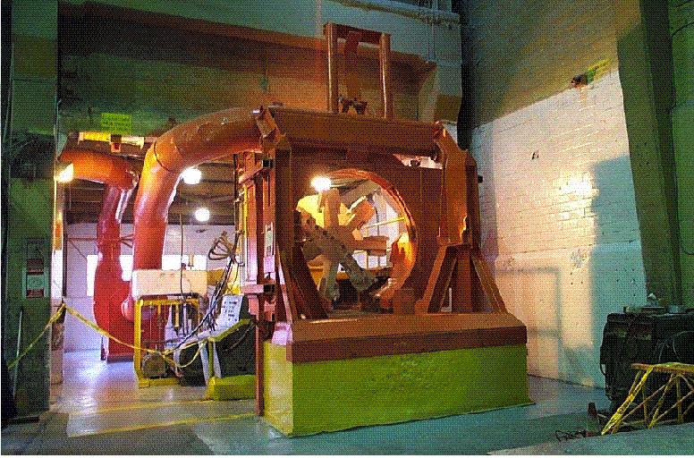
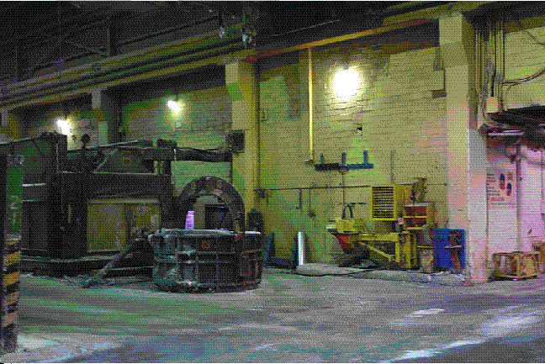
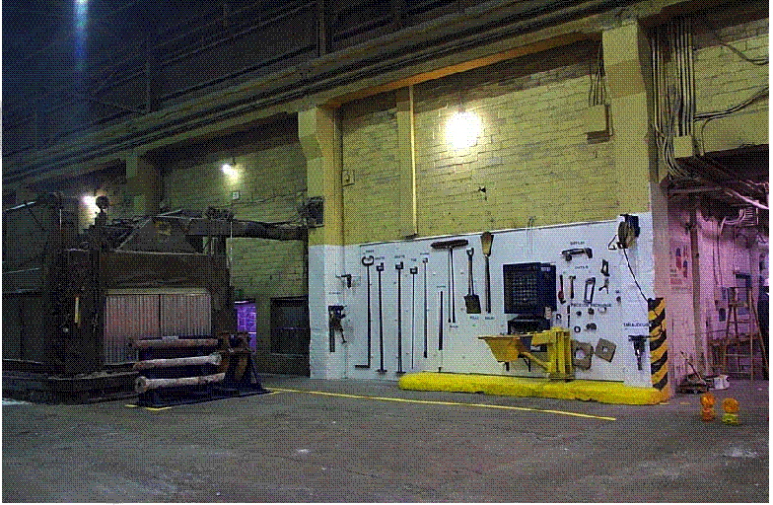
Před a po 5S
APMG – závod Beauharnois: Čistička kelímku
Poté
Před
APMG – závod Beauharnois: centrální pasáž
Před
Poté

Slide 17
5S “Radarový” neboli “pavučinový” graf

Slide 19
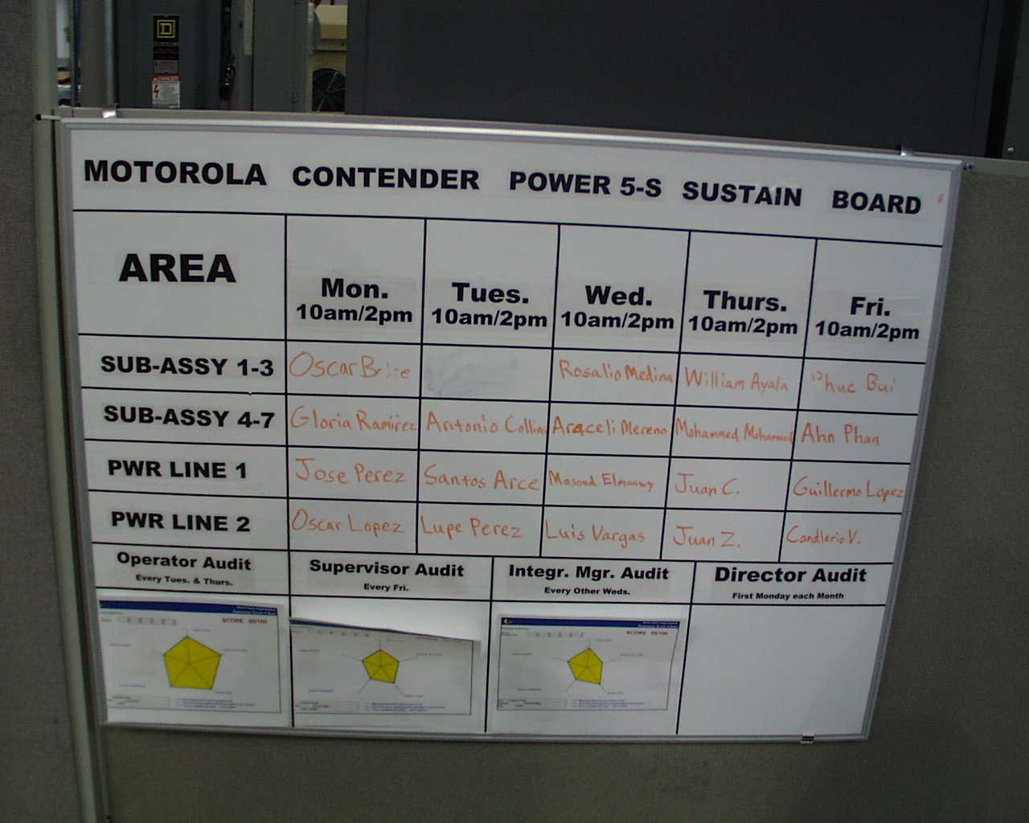
Nástěnka auditu 5S

Slide 20
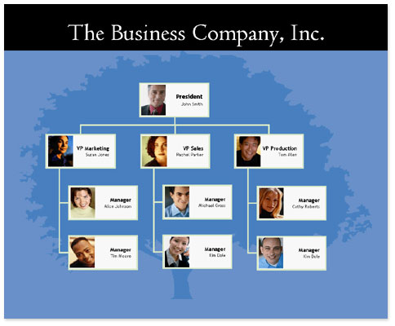
Vedení podniku

Slide 21
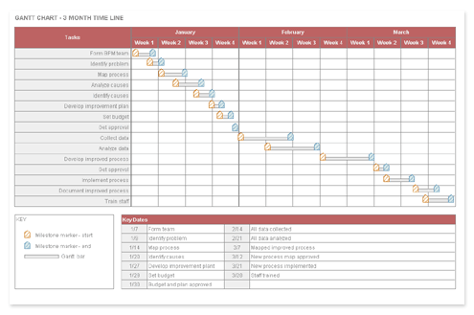
Gantův diagram

